Slide 1



BÁO CÁO TIỂU LUẬN CHUYÊN NGÀNH
XÂY DỰNG WEBSITE HỌC TIẾNG NHẬT
Sinh viên thực hiện: Nguyễn Việt Hoàng - 16110076
Hứa Văn Lâm – 16110133
GVHD: ThS. Trần Công Tú

Slide 2
NỘI DUNG TRÌNH BÀY
Giới Thiệu​
Tính cấp thiết của đề tài​
Mục tiêu của đề tài​
Nội Dung​
Khảo sát hiện trạng​
Tiếp nhận yêu cầu​
Phân tích yêu cầu & Thiết kế CSDL​
Thiết kế giao diện và xử lý​
Test​
Demo
Kết Luận

Slide 3
GIỚI THIỆU
1. Tính cấp thiết của đề tài
Ảnh hưởng sự hội nhập kinh tế quốc tế và toàn cầu hoá.
⇒ Ngoại ngữ đóng vai trò vô cùng quan trọng
Tiếng Anh là ngoại ngữ có thể nói là không thể thiếu với cá nhân, tổ chức nào. Tuy nhiên với hiện tại, có lẽ là không đủ.
⇒ Tiếng Nhật là lựa chọn phù hợp tiếp theo mà chúng ta có thể hướng đến
Lý do:
Tăng thêm cơ hội trong việc làm
Hiểu thêm được văn hoá, con người Nhât - đất nước mà chúng ta nên noi theo

Slide 4
2. Mục Tiêu Đề Tài
Giúp người dùng tiếp cận nhanh với ngôn ngữ này
Cung cấp các chủ đề học
Cung cấp các bài tập, thử thách
Cung cấp chức năng tự tạo khóa học, tự kiểm tra trên khóa học này

Slide 5
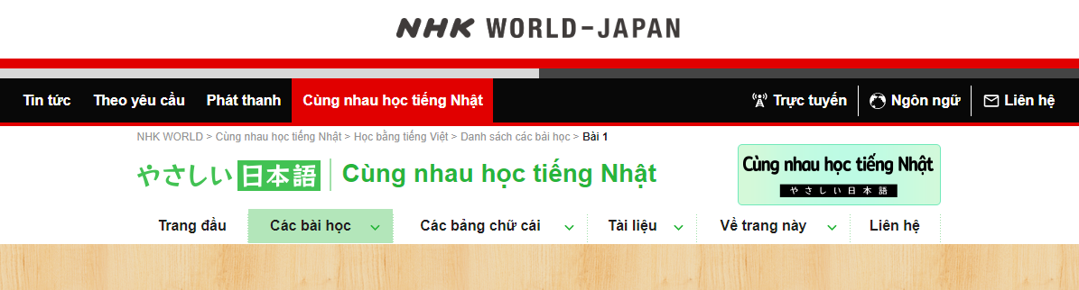
NỘI DUNG
1. Khảo sát hiện trạng
Website1: “NHK WORLD - JAPAN”
Notes:
Các chức năng chính:
Khoá học theo các chủ đề
Học các bảng chữ cái
Forum thảo luận
Ôn tập, bài tập kiểm tra
Lọc, tìm kiếm theo chủ đề học
Ưu điểm:
Các chức năng của trang web được thể hiện rõ ràng, phân theo cụm chức năng nên dễ dàng sử dụng, tìm kiếm
Các bài học được hiển thị theo dạng danh sách card kèm hình ảnh, giúp bài học sinh động dễ hiểu
Trang web ít có quảng cáo, giúp trải nghiệm người dùng được tốt hơn
Có thể sử dụng trên điện thoại
Tốc độ load trang nhanh

Slide 6
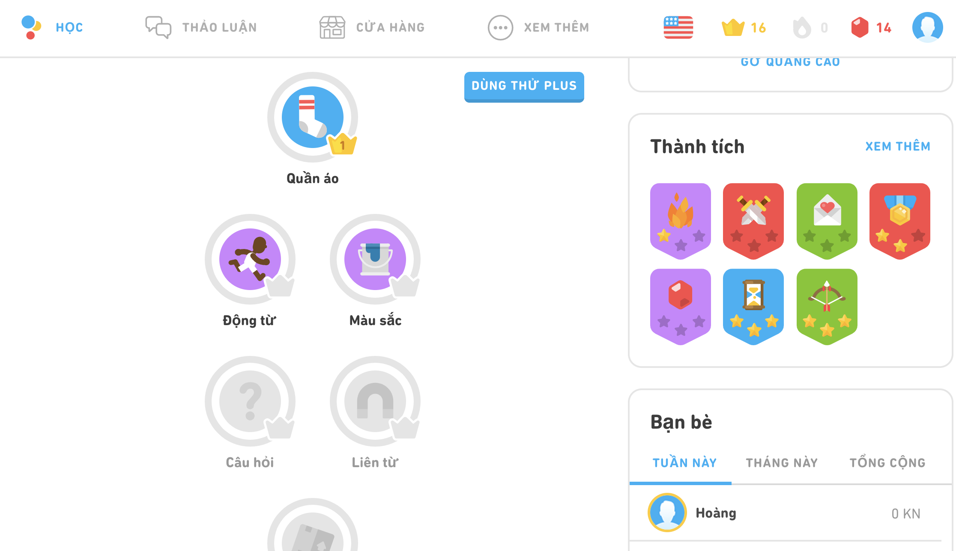
Website2: “duolingo”
Notes:
Các chức năng chính:
Khoá học theo các chủ đề dưới dạng trò chơi.
Học các bảng chữ cái.
Forum thảo luận.
Ôn tập, bài tập kiểm tra.
Ưu điểm:
Các chức năng của trang web được thể hiện rõ ràng, phân theo cụm chức năng nên dễ dàng sử dụng, tìm kiếm.
Các bài học được hiển thị theo dạng danh sách card kèm hình ảnh, giúp bài học sinh động dễ hiểu.
Trang web ít có quảng cáo, giúp trải nghiệm người dùng được tốt hơn.
Có thể sử dụng trên điện thoại.
Tốc độ load trang nhanh.
Lưu thông tin người dùng khi đăng nhập/đăng ký. Từ đây có thể lưu lại các mục tiêu hàng ngày, lịch sử các bài học, lịch sử các bài kiểm tra.

Slide 7
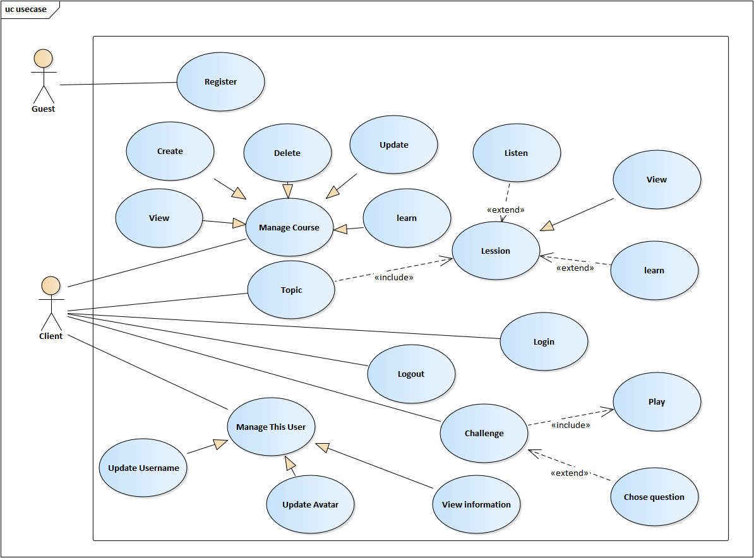
2. Tiếp Nhận Yêu cầu

Slide 8
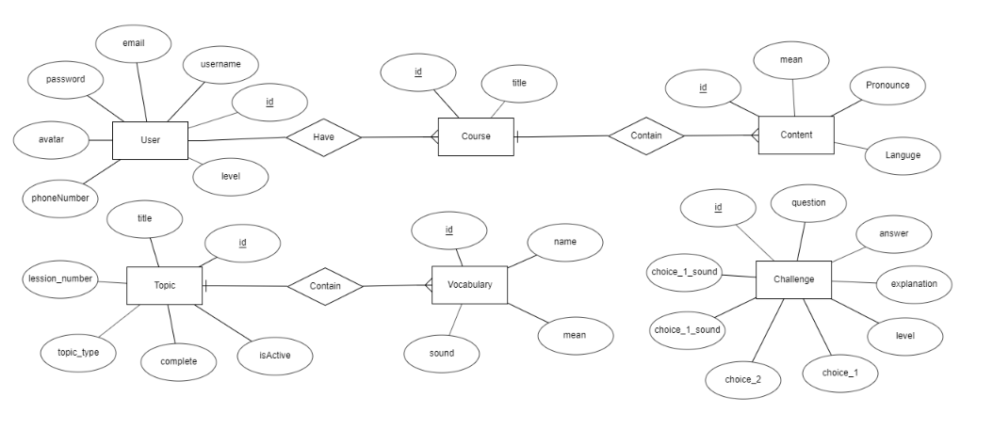
3. Phân tích yêu cầu & Thiết kế CSDL

Slide 9
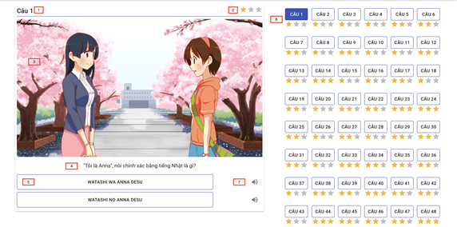
4. Thiết Kế Giao Diện Và Xử Lý
Thiết kế giao diện
Notes:
1
Số thứ tự câu hỏi
Thẻ <h3>
2
Rating
Thẻ <h3>
3
Hình ảnh câu hỏi
Thẻ <CardMedia>
4
Câu hỏi
Thẻ <p>
6
Câu trả lời
Thẻ <button>
7
Icon phát âm
Thẻ <IconButton>

Slide 10
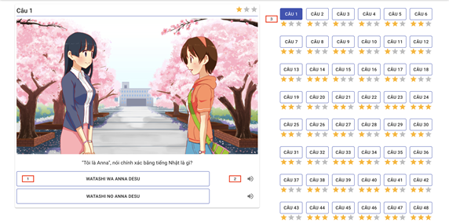
b) Thiết kế xử lý
Notes:
1
Chọn đáp án
Khi click thẻ button “đáp án”
2
Phát âm
Khi click thẻ iconbutton “loa”
3
Chọn câu hỏi
Khi click thẻ button “câu hỏi”

Slide 11
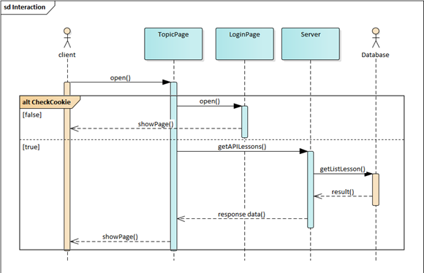
c) sequence xem thông tin khóa học

Slide 12
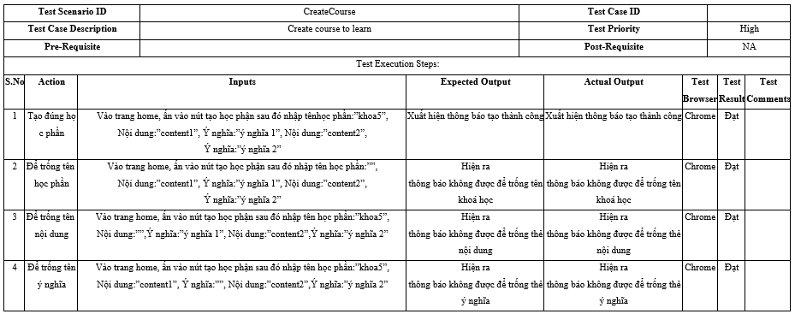
5. Test

Slide 13
DEMO

Slide 14
KẾT LUẬN
Ưu điểm
Nhược điểm
Dễ dàng thao tác sử dụng
Người dùng có thể tạo được khoá học với những từ ngữ mà bản thân muốn luyện tập
Triển khai trên các nền tảng duyệt web đa dạng
Người dùng học được các từ ngữ, đoạn hội thoại có tính áp dụng cao
Ứng dụng vẫn chưa hoàn thành được 100% các tính năng theo yêu cầu
Còn xảy ra một vài lỗi trong quá trình sử dụng, ảnh hưởng đến trải nghiệm của người dùng

Slide 15
KẾT LUẬN
Các chức năng đã hoàn thành
Người dùng tự tạo khoá học
Học và làm kiểm tra theo khoá học
Học và làm kiểm tra theo chủ đề học hệ thống cung cấp sẵn
Trải nghiệm phần thử thách mà hệ thống cung cấp
Người dùng có thể chỉnh sửa bộ câu hỏi kiểm tra
Đăng nhập
Đăng xuất
Đăng ký
Chỉnh sửa ảnh đại diện

Slide 16
KẾT LUẬN
Các chức năng chưa hoàn thành
Xây dựng bảng chữ cái alphabet
Chơi game theo khoá học và chủ đề học
Lưu lại các lần kiểm tra của người dùng
Chỉnh sửa khoá học mà người dùng tạo ra
Khó khăn trong việc sưu tầm, lưu trữ dữ liệu tiếng Nhật dưới dạng văn bản, hình ảnh và âm thanh

